Slide 1
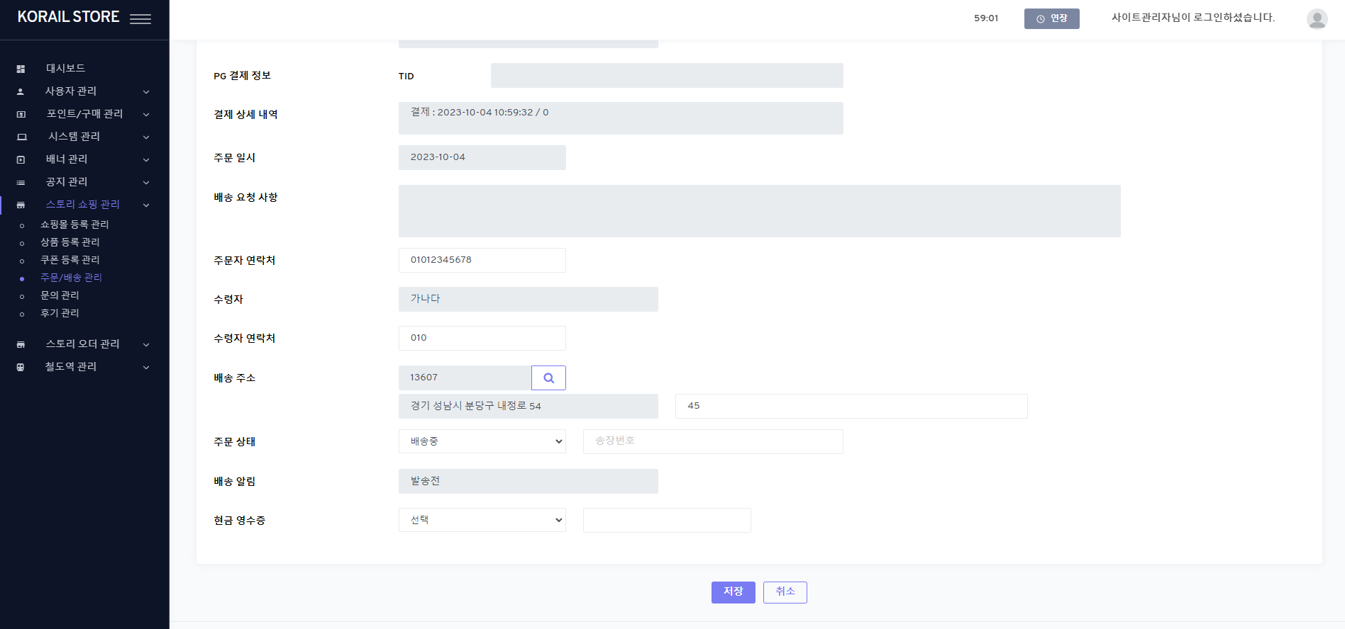
1.Menu navigation
스토리 쇼핑 관리 > 주문/배송 관리 (/onlineOrder) > 상세(Modify)
2.Field
1) 주문 상태 : order status
a) delivery company
a-1) inputbox (readonly) : {delivery_company_code} (NEW)
- placeholder: “택배사”
a-2) 검색 (search)
- if clicks, open 택배사 검색 (delivery company search) modal
b) invoice no
b-1) inputbox : {delivery_invoice_no} - placeholder: “운송장번호”
b-2) 조회 (view)
- if clicks, open delivery status search popup
3. 택배사 검색 (delivery company search) modal
1) search
a) 택배사명 : delivery company name
2) Grid
a) logic
DB: st_code_dtl conditions: grp_code=‘DC’ AND code_name LIKE %
sort: code ASC
b) columns
- 택배사명 : {code_name}
- 선택 + if 선택 button clicks, set delivery company field by selected one and close the modal
4.delivery status search modal
1) reference: http://info.sweettracker.co.kr/apidoc
- 템플릿 테스트 / 템플릿 샘플 코드 area
2) parameters
a) t_key : API KEY
- test: “ItKOgWdQfWAuMT6TWQ9Ywg” - define property : delivery.api.key
b) t_code : {delivery_company_code}
c) t_invoice : {delivery_invoice_no}
3) if b-2) 조회 (view) button clicks - open the delivery status popup provided by delivery company
GET /api/v1/trackingInfo
택배사 및 운송장 번호 입력 시, 해당 API로 관리자 페이지에서 배송 상태 조회가 가능할지도 확인 부탁드리고 싶습니다.
택배사
검색
운송장번호
조회
택배사 검색 x
택배사명
택배사명 선택
CJ대한통운
한진택배
롯데택배
http://info.sweettracker.co.kr/apidoc
입력
검색
GET /api/v1/companylist
선택
택배사 리스트가 많은데,
검색 화면에서 API를 통해 리스트를 불러올 수 있을까요?
혹시 api 조회가 어렵다면 국내택배사 리스트를 엑셀로 전달드리도록 하겠습니다 !
스마트 택배에서 지원하는 택배사가 국내73, 국제66개라서
셀렉트 박스로 처리하는 것은 어려울 것 같고,
조회 시 택배사 코드도 필요해서 인풋 박스로 처리하는 것도 어려울 듯해 확인 요청드립니다.
선택
선택

Slide 2
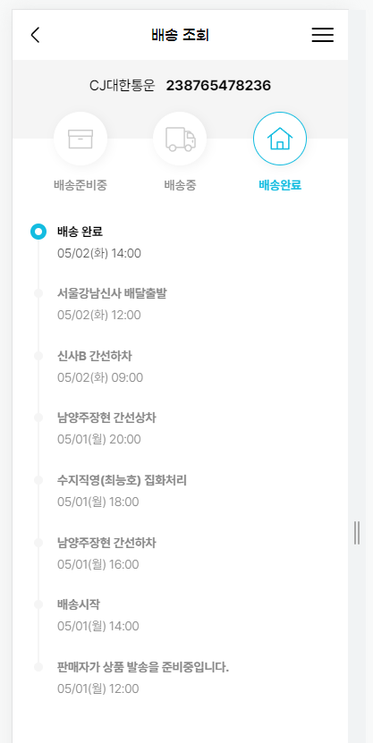
앱 쪽에 전달드렸었던 배송조회 관련 정보 전달드립니다.
URL : https://tracking.sweettracker.co.kr:8443/templates/account/login/login_app.html#/
ID : korailretail
PW : korail8800!
*로그인 시, 휴대폰 인증번호 절차가 있습니다. 최*수 선택해주신 후에 저한테 전화 주시면 인증번호 전달드리겠습니다.
(인증 번호 3분 내 입력 필요)(시간, 요일 상관없이 전화 주셔도 괜찮습니다.)
--------------------------------------------------------------------------------------------------------------
아래는 스마트택배 업체에서 전달받은 정보입니다.
배송추적에 대한 개발 및 테스트는 아래 개발서버에서 진행 가능하십니다.
배송추적
ㄴ 개발서버
tier : testuser
key : testuser
OutBoud IP : 14.129.18.122
(개발 완료 후에는 테스트 하셨던 FID 또는 송장번호와 방화벽 등록을 위한 아웃바운드 IP 정보 부탁드립니다)
배송조회에 대한 API는 http://info.sweettracker.co.kr/apidoc 확인이 가능하고,
테스트는 스마트택배API 홈페이지 회원가입 후 Free 이용권은 구매하셔서 진행하실 수 있습니다.
(개발 완료 후 후불키 요청주시기 바랍니다)

